Slide 1
Отчет
об исполнении бюджета
городского округа город Урай
за 2019 год
Докладчик : Хусаинова Ирина Валериевна
Проект решения Думы города Урай
«Об исполнении бюджета городского округа город Урай
за 2019 год»

Slide 2
Слайд 1
Динамика основных параметров исполнения
бюджета городского округа город Урай за 2017-2019 годы млн. рублей
Наименование показателя | 2017 год (факт) | % исполнения от плана | 2018 год (факт) | % исполнения от плана | Уточненный план на 2019 год | 2019 год (факт) | % исполнения от плана
ДОХОДЫ-всего | 3 071,8 | 100,5 | 3 406,5 | 100,1 | 3 790,8 | 3 624,3 | 95,6
РАСХОДЫ-всего | 3 192,4 | 98,3 | 3 427,1 | 96,5 | 3 859,7 | 3 608,2 | 93,5
Дефицит (-), профицит (+) | 120 ,6 |  | -20,6 |  | -68,9 | +16,1

Slide 3
Изменение параметров бюджета
городского округа город Урай в 2019 году, млн. рублей
Слайд 2
 | ДОХОДЫ | РАСХОДЫ | Дефицит (-) / профицит (+)
Первоначально утверждено решением Думы города Урай от 20.12.2018 №80 | 2 895,4 | 2 971,0 | -75,6
Утверждено решением о бюджете от 14.02.2019 №1 | 2 992,0 | 3 196,1 | -204,1
Изменения (+,-) | +96,6 | +225,1 | -128,5
Утверждено решением о бюджете от 30.05.2019 № 31 | 3 204,3 | 3 408,4 | -204,1
Изменения (+,-) | +212,3 | +212,3 | 0,0
Утверждено решением о бюджете от 09.10.2019 №59 | 3 340,3 | 3 498,3 | -158,0
Изменения (+,-) | +136,0 | +89,9 | +46,1
Утверждено решением о бюджете от 24.10.2019 №70 | 3 343,2 | 3 498,8 | -155,6
Изменения (+,-) | +2,9 | +0,5 | +2,4
Утверждено решением о бюджете от 12.12.2019 №94 | 3 787,4 | 3 856,3 | - 68,9
Изменения (+,-) | +444,2 | +357,5 | +86,7
Изменения, вносимые, в соответствии со.ст217,232 БК РФ | +3,4 | +3,4 | 0,0
Общие изменения за год (+,-) | +895,4 | +888,7 | +6,7
Уточненный бюджет | 3 790,8 | 3 859,7 | -68,9

Slide 4
Динамика доходов бюджета городского округа город Урай
за 2017-2019 годы, млн. рублей
Слайд 3
3 071,8
3 406,5
3 790,8
3 624,3
74%
76%
76%
75%
26%
24%
24%
25%

Slide 5
Динамика и структура налоговых доходов
бюджета городского округа город Урай за 2017-2019 годы, млн. рублей
Слайд 4
+81,9 млн.рублей
20,8%
20,6%
19,8%
21,4%
73,8%
71,1%
72,5%
71,2%
Динамика исполнения по налоговым доходам
Факт за 2017 г. | % исполнения | Факт за 2018 г. | % исполнения | План на 2019 г. | Факт за 2019 г. | % исполнения
618,9 | 101,5 | 656,5 | 102,2 | 722,2 | 738,4 | 102,3

Slide 6
Динамика и структура неналоговых доходов
бюджета городского округа город Урай за 2017-2019 годы, млн. рублей
Слайд 5
+14,3 млн. рублей
66,2%
65,8%
60,1%
60,2%
Динамика исполнения по неналоговым доходам
Факт за 2017 г. | % исполнения | Факт за 2018 г. | % исполнения | План на 2019 г. | Факт за 2019 г. | % исполнения
170,5 | 106,4 | 155,2 | 103,4 | 169,5 | 169,6 | 100,0

Slide 7
Динамика безвозмездных поступлений в бюджет
городского округа город Урай за 2017-2019 годы, млн. рублей
Слайд 6
+93,3 млн. рублей
2 818,8
2 636 ,0
2 213 ,8
2 542,7
Объем безвозмездных поступлений, тыс.руб.
Факт за 2017 год | Факт за 2018 год | План за 2019 год | Факт за 2019 год
2 213,8 | 2 542,7 | 2 818,8 | 2 636,0
Прочие безвозмездные поступления, млн.руб.
81,6 | 55,2 | 81,0 | 81,0

Slide 8
Слайд 7
Динамика расходов бюджета городского округа город Урай
в рамках муниципальных программ за 2017-2019 годы, млн.рублей
Наименование | Факт за 2017 год | Факт за 2018 год | Уточненный план на 2019 год | Факт за 2019 год | % исполнения
РАСХОДЫ - всего | 3 192,4 | 3 427,1 | 3 427,1 | 3 427,1 | 96,5
в том числе:
Расходы на реализацию муниципальных программ | 3 164,3 | 3 398,6 | 3 831,7 | 3 580,3 | 93,4
удельный вес в общем объеме расходов (%) | 99,1 | 99,2 | 99,3 | 99,2
Расходы на непрограммную деятельность | 28,1 | 28,5 | 28,0 | 27,9 | 99,9
удельный вес в общем объеме расходов (%) | 0,9 | 0,8 | 0,7 | 0,8
+181,7 млн. рублей

Slide 9
Слайд 8
Региональные проекты, направленные на достижение результатов национальных (федеральных) проектов, реализуемые на территории городского округа город Урай в 2019 году, тыс. рублей
Региональный проект «Содействие занятости женщин - создание условий дошкольного образования для детей в возрасте до трех лет» / Национальный проект «Демография» План -50,0 / касса 50,0
Региональный проект «Формирование комфортной городской среды» / Национальный проект «Жилье и городская среда»
Региональный проект «Обеспечение устойчивого сокращения непригодного для проживания жилищного фонда» /Национальный проект «Жилье и городская среда»
План -50,0
исполнено -50,0
План -25 850,9
исполнено -25 835,3
План -151 406,1
исполнено -151 406,1
Региональный проект «Расширение доступа субъектов малого и среднего предпринимательства к финансовым ресурсам, в том числе льготному финансированию» /Национальный проект «Малое и среднее предпринимательство и поддержка индивидуальной предпринимательской инициативы»
План -4 331,5
исполнено -4 331,5
Региональный проект «Популяризация предпринимательства» /Национальный проект «Малое и среднее предпринимательство и поддержка индивидуальной предпринимательской инициативы»
План -1 092,5
исполнено -1 075,8

Slide 10
Слайд 9
Динамика расходов бюджета городского округа город Урай
на функционирование социальной сферы за 2017-2019 годы, млн. рублей
62,8%
57,3%
57,0%
37,2%.
42,7%
43,0%
-Образование
Культура
Здравоохранение
Социальная политика
Физическая культура и спорт
Социальная сфера

Slide 11
Слайд 10
В рамках реализации наказов избирателей депутатам Думы ХМАО-Югры за 2019 год
исполнено 9,5 млн. рублей, в том числе:
Сфера деятельности | Сумма | Направление расходов
Образование | 7,8 | приобретение: учреждения доп.образования (приобретение сценического оборудования, спортивной экипировки и формы для секции бокса, компьютерного оборудования, оргтехники, фотоаппарата, комплекта профориентационных игр и материалов "Мир профессий будущего" , спортивной экипировки, спортивного инвентаря для женской сборной по волейболу, светового оборудования, снегоуборочной машины, подарочных сертификатов, ковров, посещение виртуального клуба , мебель, научно-технического оборудования, циркулярных насосов, участие в соревнованиях по боксу и мини-футболу, УТС по боксу, отделение плавания и спортивной акробатики, обучения инструктора по адаптивной физической культуре на курсах повышения квалификации, организацию летнего отдыха детей, укрепление и тонирование стекол, замена оконных блоков общеобразовательные учреждения (приобретение мебели, фотоаппарата и комплектующих к нему, телесуфлера, спортивного оборудования и инвентаря, мебели, оборудования для реализации инновационного проекта "Детский сад – цветущий сад", сценических костюмов, краски, оборудования для автогородка участие в УТС по парашютному спорту, издание поэтического сборника «Путь памяти», монтаж резинового покрытия для спортивной площадки и комплектующих к нему, замену оконных блоков, бытовой техники, бактерицидных облучателей, электрических сушилок для рук, диспенсеров, на посещение виртуального клуба
Культура | 1,7 | приобретение: батута для парка культуры и отдыха микрофона и стойки для него, веб-камеры, ноутбука, книг для детской библиотеки оргтехники для культурно-досугового центра "Нефтяник" приобретение оргтехники, стендов, стоек для книг, кресел-мешков, мольбертов, наборов для развития речи LEGO, фоторамок издание книги "Ритм комсомольских сердец" организация и проведение киноконцертным цирковым комплексом "Юность Шаима" II окружного конкурса эстрадного вокала "Твой голос"

Slide 12
Слайд 11
Предоставлено субсидий на оказание финансовой поддержки социально ориентированным некоммерческим организациям за 2019 год в сумме 15,7 млн. рублей, по следующим направлениям:
по оказанию услуг организации общегородских массовых мероприятий для лиц с ограниченными возможностями и инвалидов 0,6
деятельность в области образования и (или) просвещения и (или) науки и (или) культуры и (или) искусства и (или) здравоохранения и (или) профилактики и охраны здоровья граждан и (или) пропаганде здорового образа жизни и (или) улучшения морально-психологического состояния граждан и (или) физической культуры и спорта и содействие указанной деятельности и (или) содействие духовному развитию личности 14,9
организация работы с детьми и молодежью города Урай 0,2

Slide 13
Слайд 12
Предоставлено субсидий юридическим лицам, индивидуальным предпринимателям, физическим лицам - производителям товаров, работ и услуг в 2019 году из средств местного бюджета 100,0 млн. рублей:
Наименование субсидии | Сумма
1. На возмещение расходов по реализации полномочий в сфере жилищно-коммунального комплекса по капитальному ремонту (с заменой) систем газораспределения, теплоснабжения, водоснабжения и водоотведения, в том числе с применением композитных материалов | 55,5
2. На возмещение недополученных доходов организациям, осуществляющим реализацию электрической энергии населению и приравненным к ним категориям потребителей в зоне децентрализованного электроснабжения автономного округа по социально-ориентированным розничным тарифам и сжиженного газа по социально-ориентированным розничным ценам | 2,1
3. На капитальный ремонт имущественного комплекса «Полигон утилизации твердых бытовых отходов города Урай» | 0,3
4. Субсидии субъектам малого и среднего предпринимательства, сельскохозяйственным товаропроизводителям предоставляемые в рамках муниципальной программы «Развитие малого и среднего предпринимательства, потребительского рынка и сельскохозяйственных товаропроизводителей города Урай» на 2016-2020 годы | 33,2
5. На частичное возмещение затрат по транспортному обслуживанию населения при переправлении через грузовую и пассажирскую переправы, организованные через реку Конда в летний и зимний периоды | 8,2
6. На возмещение затрат на предоставление услуг по подготовке лиц, желающих принять на воспитание в свою семью ребенка, оставшегося без попечения родителей | 0,7

Slide 14
Слайд 13
Исполнение публичных нормативных обязательств за счет средств бюджета городского округа город Урай за 2019 год, млн. рублей
№ п/п | Публичное нормативное обязательство | Уточненный план на 2019 год | Исполнено на 01.01.2020
Закон автономного округа от 09.06.2009 № 86-оз «О дополнительных гарантиях и дополнительных мерах социальной поддержки детей-сирот и детей, оставшихся без попечения родителей, лиц из числа детей-сирот и детей, оставшихся без попечения родителей, усыновителей, приемных родителей, патронатных воспитателей и воспитателей детских домов семейного типа в Ханты-Мансийском автономном округе – Югре»
1. | Иные виды дополнительных мер социальной поддержки | 62,2 | 62,2
Закон автономного округа от 21.02.2007 № 2-оз "О компенсации части родительской платы за содержание детей (присмотр и уход за детьми) в образовательных организациях, реализующих основную общеобразовательную программу дошкольного образования"
1. | Субвенция на компенсацию части родительской платы за присмотр и уход за детьми в образовательных организациях, реализующих образовательные программы дошкольного образования | 31,5 | 31,1
Решение Думы города Урай от 24.05.2012 №53 "О Положении о наградах и званиях города Урай"
1. | Выплаты согласно порядку предоставления мер социальной поддержки и размерах возмещения расходов гражданами, удостоенными звания "Почетный гражданин города Урай" | 0,05 | 0,05
Всего расходов |  | 93,8 | 93,4

Slide 15
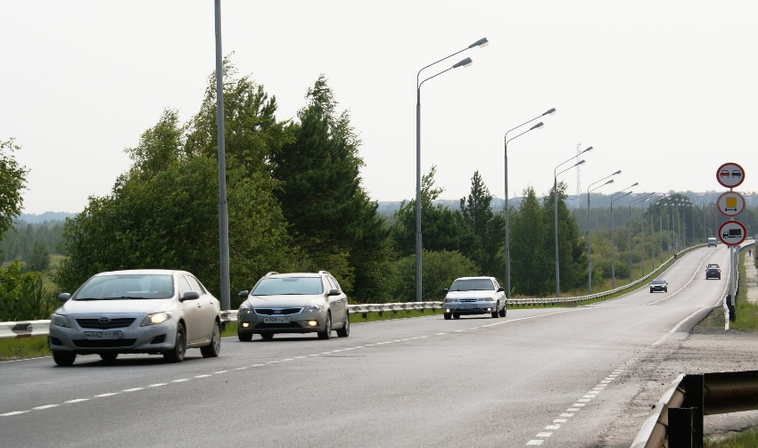
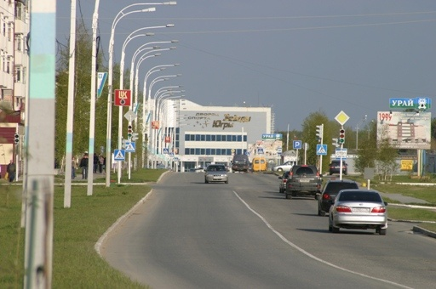
Слайд 14
Динамика расходов дорожного фонда муниципального образования
за 2017-2019 годы, млн. рублей
Наименование | Факт за 2017 г. | Факт за 2018 г. | Факт за 2019 г.
Остаток дорожного фонда на 01.01.2017, 01.01.2018, 01.01.2019 | 1,1 | 1,2 | 1,1
Доходы дорожного фонда | 83,3 | 58,6 | 64,1
Расходы дорожного фонда (направления: реконструкция, капитальный ремонт, ремонт и содержание сети автомобильных дорог общего пользования и искусственных сооружений на них) | 73,2 | 58,7 | 64,5
Остаток дорожного фонда на 01.01.2018,01.01.2019, 01.01.2020 | 11,2 | 1,1 | 0,7

Slide 16
Слайд 15
ОБЪЕМ МУНИЦИПАЛЬНОГО ДОЛГА
ЗА 2017-2019 годы, млн. рублей
На 01.01.2018 | На 01.01.2019 | На 01.01.2020
0,0 | 0,0 | 0,0
В сфере управления муниципальным долгом деятельность муниципалитета была направлена на проведение взвешенной долговой политики. Итогом реализации данной задачи явилось отсутствие долговых обязательств муниципального образования на конец отчетного года

Slide 17
Слайд 16
Качество управления муниципальными финансами
Департамент финансов автономного округа проводит ежегодный мониторинг и оценку качества организации и осуществления бюджетного процесса в муниципальных образованиях округа в соответствии с постановлением Правительства автономного округа от 18.03.2011 № 65-п.
В 2019 году по итогам мониторинга за 2018 год муниципальным образованием городской округ город Урай получен грант в сумме 15,4 млн.руб.
Оценка характеризует следующие направления организации и осуществления бюджетного процесса:
планирование бюджета,
исполнение бюджета,
долговая политика,
оказание муниципальных услуг (выполнение работ),
открытость бюджетного процесса,
выполнение «майских» Указов Президента РФ
Рейтинг муниципального образования город Урай по результатам оценки качества организации и осуществления бюджетного процесса за 2016-2018 г.
за 2016 год | за 2017 год | за 2018 год
1 место | 5 место | 1 место
Оценка города Урай в целом по ХМАО

Slide 18
Подготовлено Комитетом по финансам администрации города Урай
Адрес: микрорайон 2, дом 60, город Урай, Тюменская область, Ханты-Мансийский автономный округ – Югра, 628285
E-mail: comfin@uray.ru
Председатель комитета – Хусаинова Ирина Валериевна, тел.: (34676) 2-33-56 (доб.111)
Начальник бюджетного управления комитета по финансам –Зорина Лариса Васильевна , тел.: (34676) 2-05-82 (доб.113)
E-mail: ZorinaLV@uray.ru

